Slide 1
비주얼아이데이션 전개
정재녕

Slide 2
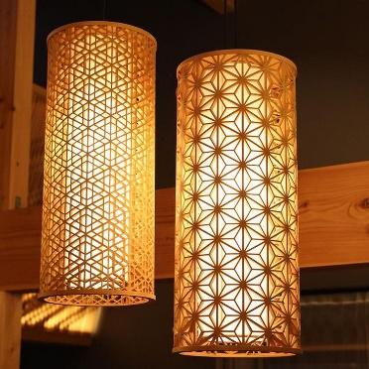
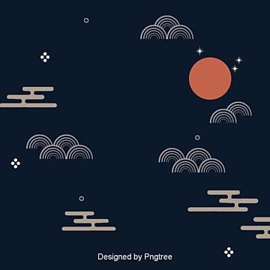

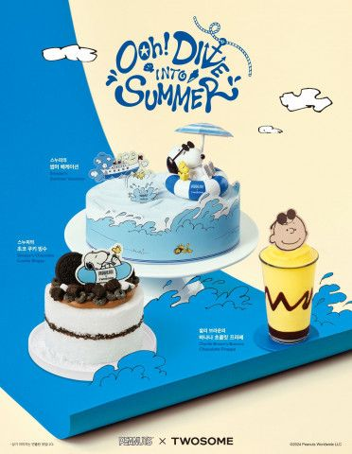
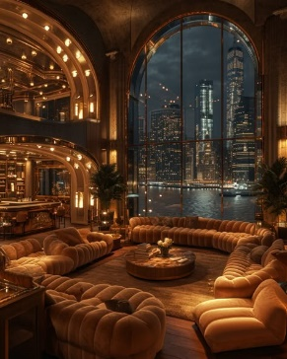

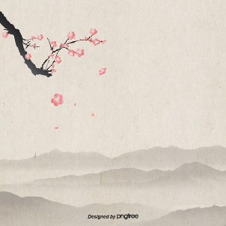
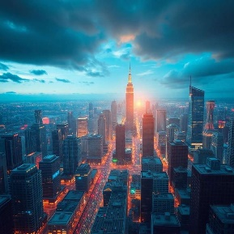

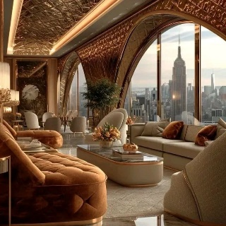
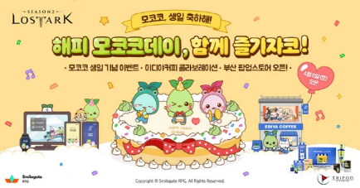

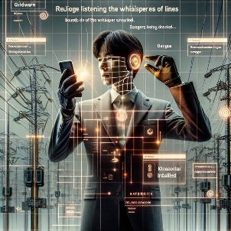
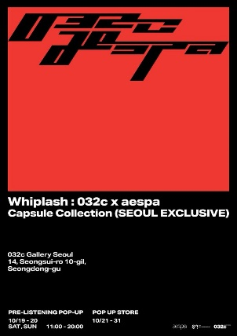
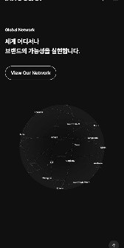


디자인 콘셉트 키워드
#전통과 혁신
#컬레버레이션
#세련된
#고급스러운
#따뜻한

Slide 3
웹사이트의 목적 / 주요 사용자
해당 브랜드를 좋아하는 사람이나 관심이 있는 사람들에게 아이덴티티 설명
해당 브랜드의 아이덴티티 소개 및 브랜드 마케팅 목적
해당 브랜드의 매장 검색이나 이벤트 내용을 확인해보고 싶은 사람들을 위한 안내
신규 제품 구매 유도
가족이나 지인 혹은 회사 동료들의 기념일 선물 안내
기념일 선물(날짜)
관광객 국제공항 면세점 이용자(위치)
성인부터 중장년층까지 다양(연령)

Slide 4
메뉴구성
MAIN
GODIVA
역사
기원
초콜릿
책임
CHOCOLATE
전체상품
시즌한정
BAKERY
베이커리
소프트 아이스크림 빵
딥트 프루츠
EVENT
STORE&GIFT

Slide 5
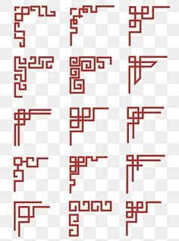
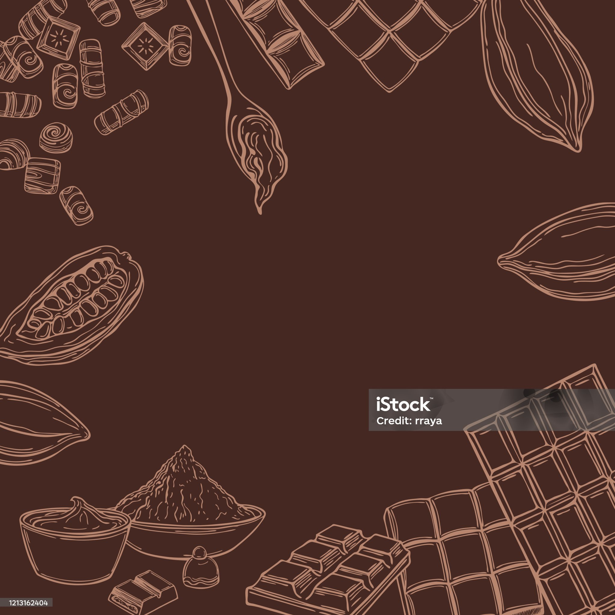
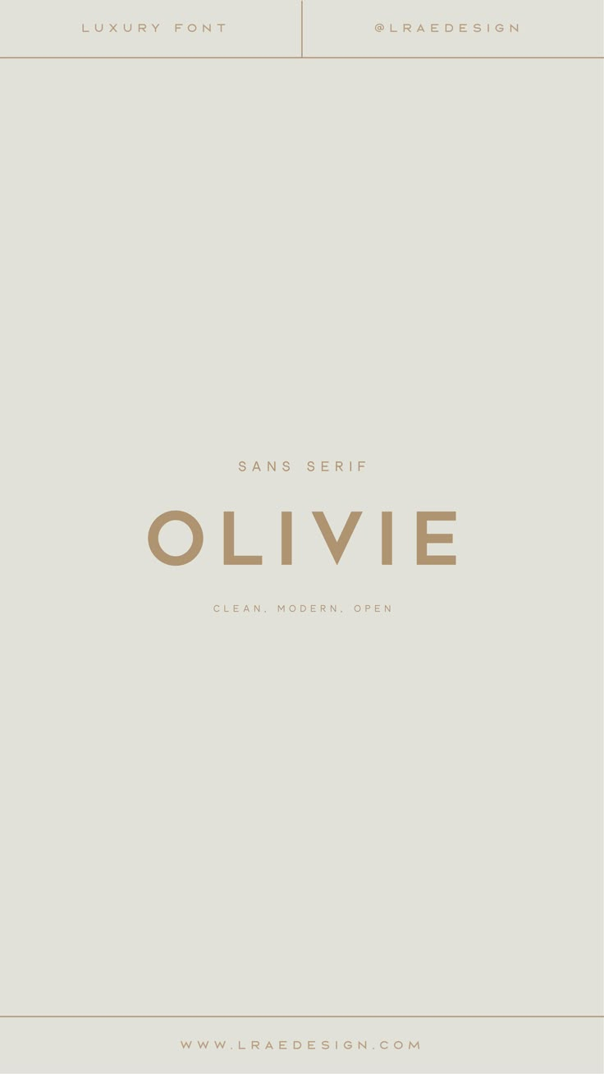
로고 및 아이콘
메인 페이지: 초콜릿색 배경으로 익숙하고 편안한 느낌의 분위기 구성
전통무늬의 로고를 레이아웃에 적용하여 전통적인 분위기 가미
역사 페이지 :전통적인 분위기로 고급스러운 브랜드 이미지 전달
제품 이미지와 맞는 느낌의 금색 폰트로 표현

Slide 6

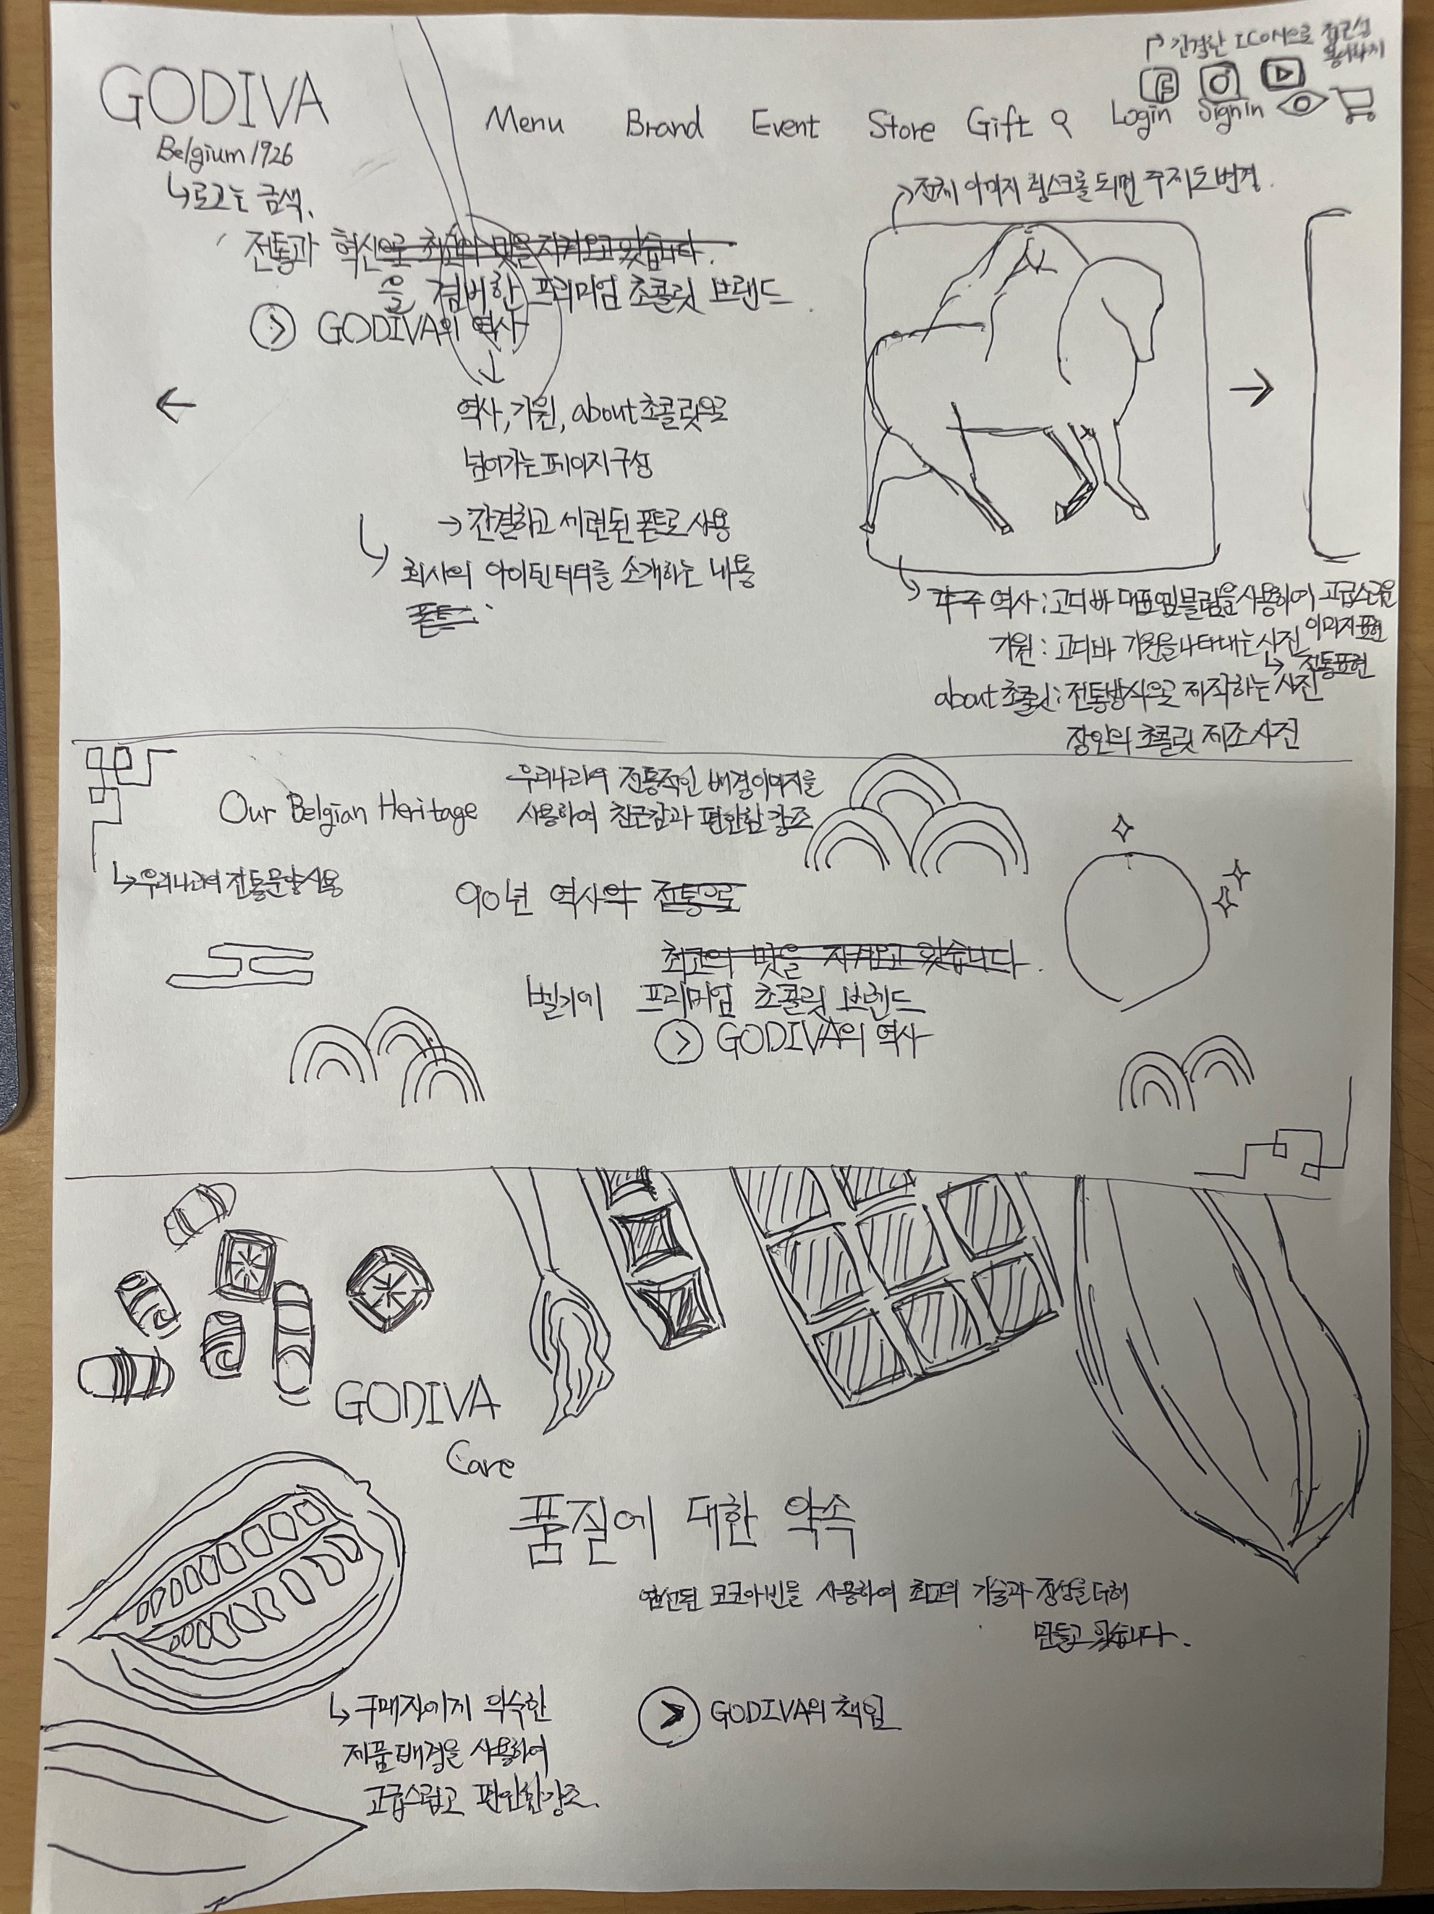
영역의 아이디어 및 의견
Header : 로고와 메뉴 부분을 고급스러운 느낌의 금색 폰트 표시 전체 폰트와 아이콘은 간결한 느낌의 UI로 구성
MAIN :접속 시 고디바 로고가 전체화면으로 팝업되어 브랜드의 전체 이미지로 편안한 분위기 구성
스크롤시 브랜드의 아이덴티티 소개가 순서대로 나올 수 있도록 구성
브랜드 소개 문구와 브랜드 아이덴티티 소개로 넘어가며 클릭해서 자세히 볼 수 있는 아이콘 구성
브랜드 로고 및 대표 이미지에 바로가기 기능을 첨부하여 해당 브랜드에 관심있는 구매자에게 브랜드 아이덴티티 어필

Slide 7
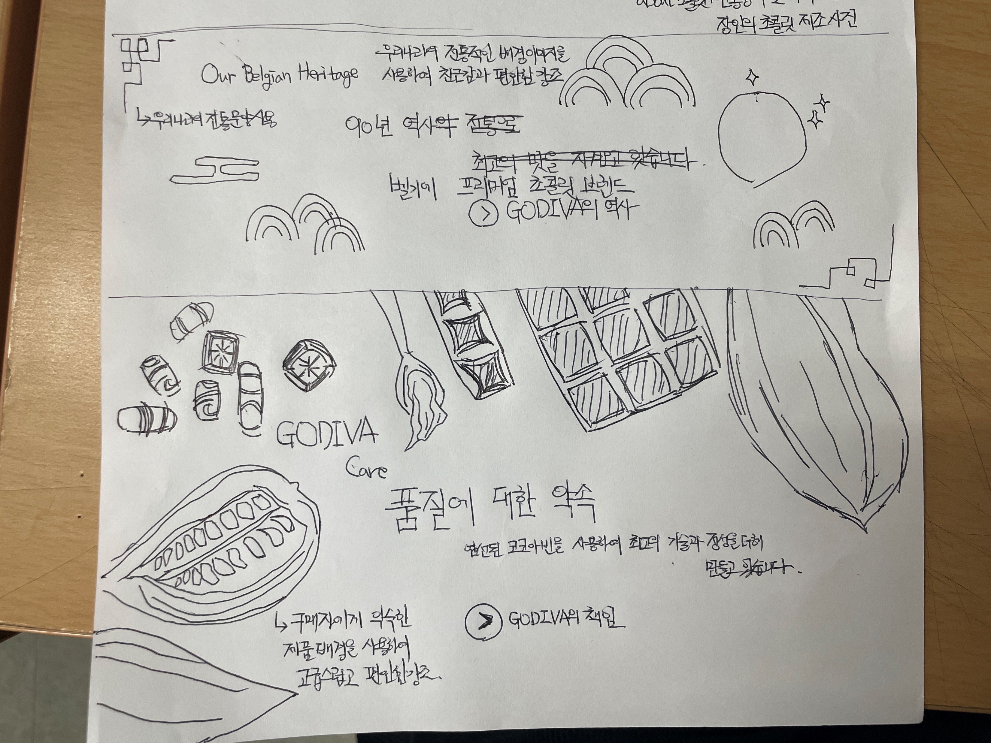
우리나라의 전통적인 배경이미지를 사용하여 친근감과 편안함 강조
배경이미지에 맞는 전통적인 이미지 문양 및 로고 사용
구매자에게 익숙한 제품의 배경이미지를 사용하여 고급스럽고 편안함 느낌 표시

Slide 8
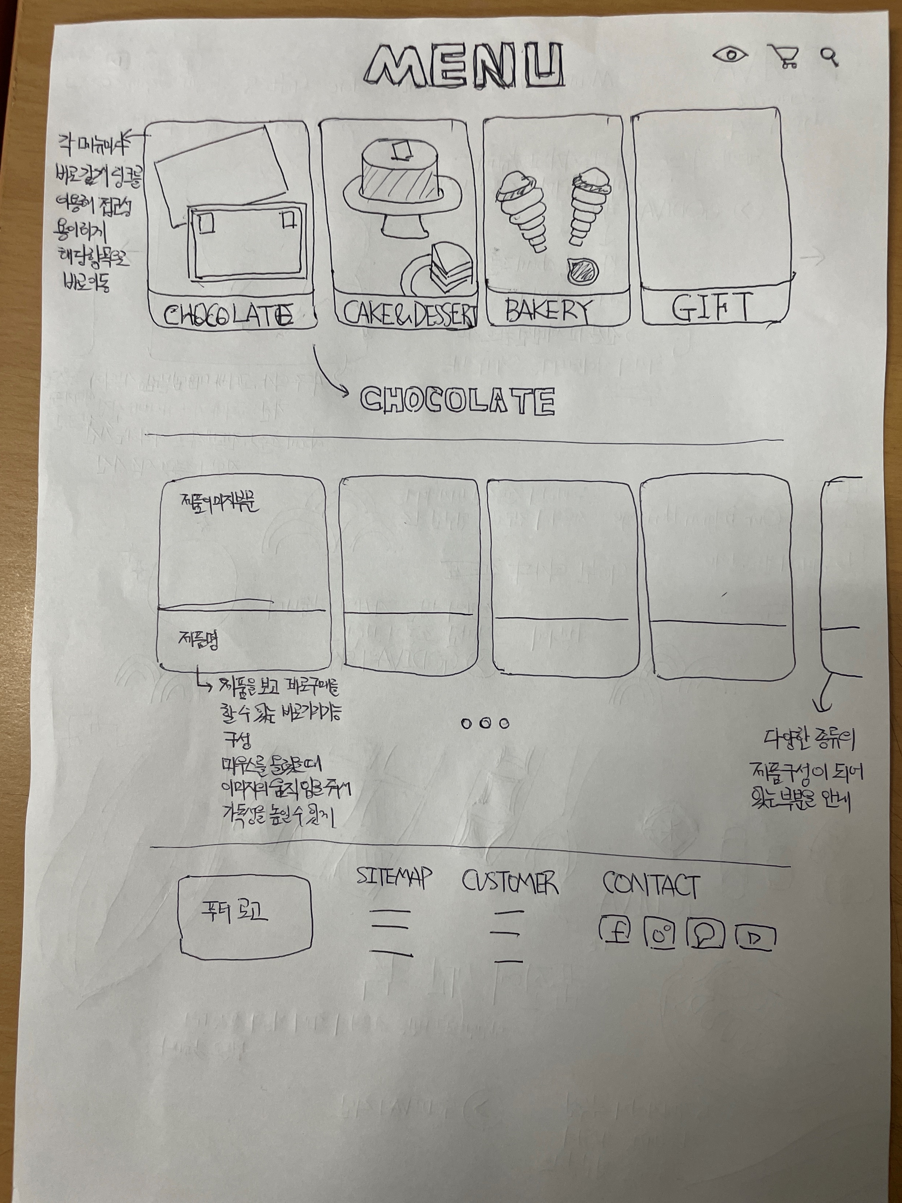
제품소개 시 가독성이 좋고 바로가기로 원하는 제품을 찾을 수 있게 전체 화면에 맞춰 구성
해당 제품 선택 시 원하는 제품으로 바로 이동하고 제품을 나열하여 원한는 제품을 찾을 때까지 스크롤링이 되도록 구성

